Slide 6
状态编码：对字母所表示的状态进行编码
状态转换真值表：编码后的状态表书写为真值表形式
输入 X | 当前 状态 | 下一 状态 | 输出 Y
 | S₀ | S₁ | S₂ | S₃
0 | S₀/1 | S₀/1 | S₀/1 | S₀/1
1 | S₁/1 | S₂/1 | S₃/0 | S₃/0
0 | 00(S₀) | 00(S₀) | 1
0 | 01(S₁) | 00(S₀) | 1
0 | 10(S₂) | 00(S₀) | 1
0 | 11(S₃) | 00(S₀) | 1
1 | 00(S₀) | 01(S₁) | 1
1 | 01(S₁) | 10(S₂) | 1
1 | 10(S₂) | 11(S₃) | 0
1 | 11(S₃) | 11(S₃) | 0
下一状态 / Y
状态编码：
S₀(00)、S₁(01)、S₂(10)、S₃(11)

Slide 7
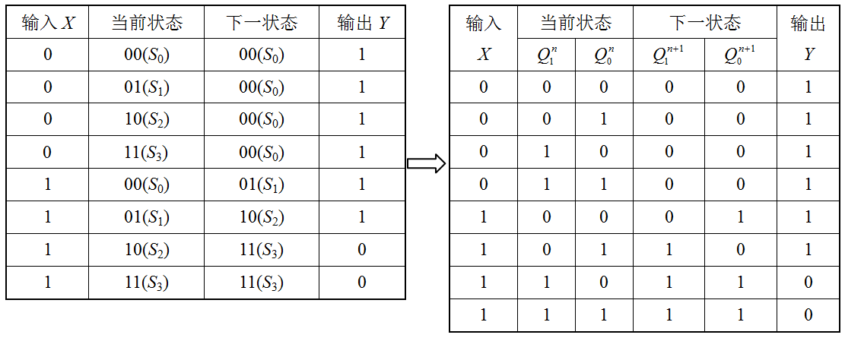
状态表

Slide 14
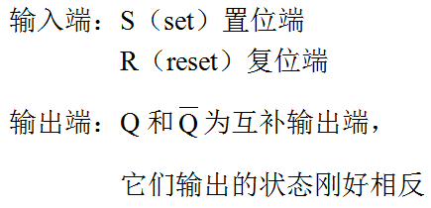
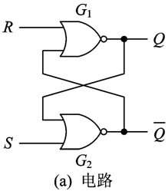
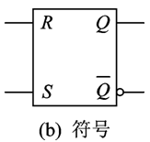
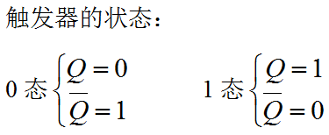
3.2.1 锁存器
(1)基本RS锁存器
1）基本结构：由一对或非门交叉耦合而成的基本锁存器:

Slide 15
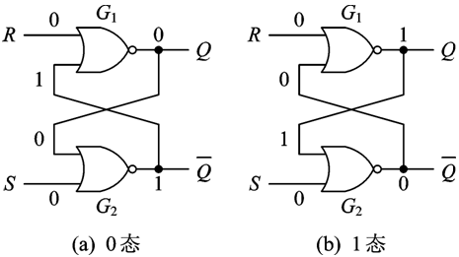
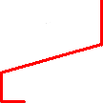
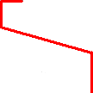
2）基本 R S 锁存器的工作原理
自己分析看看？
Q^{n}： 接收信号之前的状态
（简称现态）
Q^{n+1}：接收信号之后的状态
（简称次态）
0
0
R
0
Q^{n+1}
Q^{n}
1
0
双稳态
S
1
0
R＝0、 S＝0 ：输出为稳定的 0 态 或 1 态 ， 即 Q^{n+1} = Q^{n}
R＝0、 S＝1：输出状态为 1 态。即 Q^{n+1} = 1
R＝1 、S＝0：输出状态为 0 态。即 Q^{n+1} = 0
R＝1、 S＝1 ：Q＝0、 ==0，此输出既非0态，也非1态。
这种状态非锁存器的正常工作状态，应避免出现。
怎样避免

Slide 16
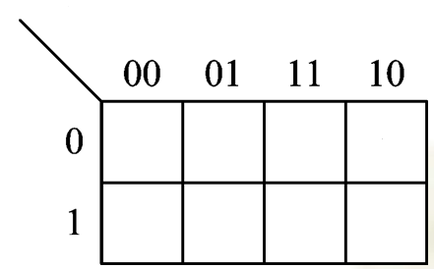
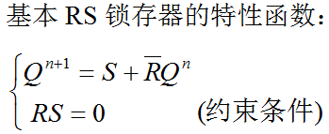
3）基本 R S 锁存器的特性表及特性函数
特性表：反映锁存器或触发器的次态（Q^{n+1}）与现态（Q^{n}）以及输入信号之间对应关系的表格。类似于真值表 。
特性函数：以逻辑表达式的方式反映锁存器或触发器的次态（Q^{n+1}）与现态（Q^{n}）以及输入信号之间函数关系。
RS
输 入 |  | 输 出 |  | 功能 说明
R | S | Q^{n} | Q^{n+1}
0 | 0 | 0 | 0
0 | 0 | 1 | 1
0 | 1 | 0 | 1
0 | 1 | 1 | 1
1 | 0 | 0 | 0
1 | 0 | 1 | 0
1 | 1 | 0 | ×
1 | 1 | 1 | ×
Q^{n}
0
1
×
0
保持
1
1
1
×
0
1
置 1
1
置 0
×
不允许
×

Slide 17
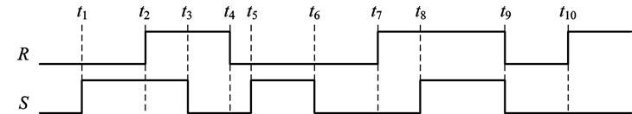
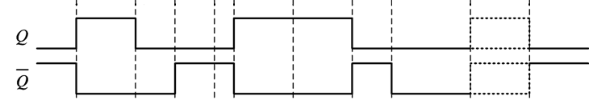
4）基本 R S 锁存器时序图
0
0
1
1
0
0
0
1
1
0
1
0
1
1
0
0
1
0
0
1
0
0
置0
保持
置0
保持
置1
×
置1
保持
×
保持？
置0
×
×
保持？
t₉ 时刻：R=0、S=0，锁存器应保持为双稳态中的 0 态或 1 态
但∵前一时刻R=S=1，使Q＝0、 ＝0（非锁存器的正常状态）
∴ t₉ 时刻锁存器状态无法确定，取决于两或非门延迟的差异
图中虚线：表示这种不确定的状态
竞态现象：两个有效信号同时撤销所产生的状态不确定的情况。

Slide 18
5）基本 R S 锁存器的特点
电路比较简单
是组成各种功能更为完善的锁存器及触发器的基本单元
输入信号直接控制着输出的状态
（称为电平直接控制）
具有保持、置1、置0功能 （根据输入信号的不同 ）
输入信号R 、S之间有约束

Slide 19
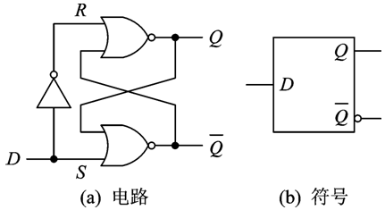

(2) D 锁存器
1）基本结构及工作原理
D＝0： Q^{n+1} = 0
D＝1： Q^{n+1} = 1
2）特性表及特性函数
D | Q^{n} | Q^{n+1} | 功能 说明
0 | 0 | 0
0 | 1 | 0
1 | 0 | 1
1 | 1 | 1
置 0
置 1

Slide 20
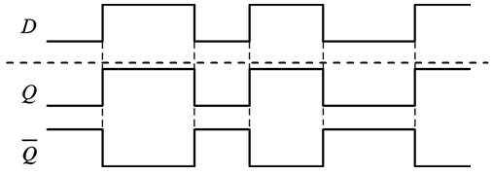
3）时序图
4） D 锁存器的特点
电平直接控制
不存在RS触发器的约束问题
具有置 0 及置 1 功能

Slide 21
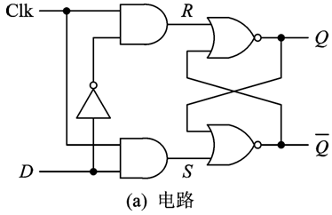
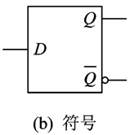

(3)门控 D 锁存器
1）基本结构及工作原理
增加了控制同步的
时钟信号Clk 。
Clk＝0：Q^{n+1} = Q^{n} ，锁存器状态不改变
Clk＝1：Q^{n+1} = D (由输入信号D控制锁存器状态）
2）特性函数:

Slide 22
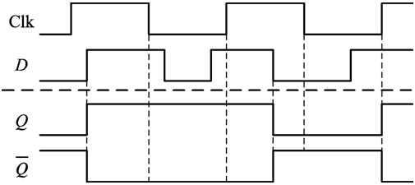
3）时序图
4）门控 D 锁存器的特点
具有置 0 和置 1 功能
受同步时钟Clk控制
Clk＝1 期间接收信号
Clk＝0 期间锁存，便于多个锁存器同步工作

Slide 23
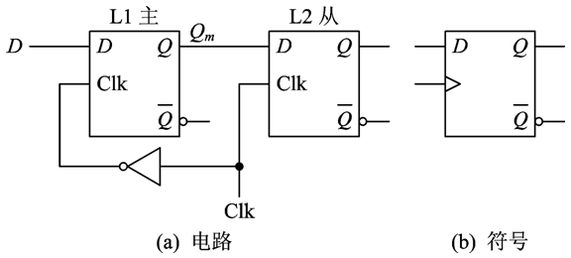
3.2.2 触发器
共同点：具有存储功能的 双稳态 元器件
不同点：
锁存器是电平敏感的存储元件
触发器是边沿触发的存储元件
存储状态 0 态和 1 态均为稳定的状态
比较？

Slide 24






(1) D 触发器
Q^{m}
保持
Q^{m}
×
×
Q
Q
1）电路原理及逻辑符号
Clk＝ 0 ：主锁存器L1的Clk1 = 1， L1开通，D值送到Q^{m}
∵ 从锁存器L2的Clk2 = 0， L2断路，D值无法送至 Q
∴ Q 保持原值不变
Clk 从 0→ 1：主锁存器L1的Clk1 = 0， L1断路，不再接收D信号，Q^{m} 保持 Clk 信号变化时刻 D 的信号
∵从锁存器L2的Clk2 = 1，L2开通，Q^{m} 信号被送至Q 端
∴最终送入Q 端的是 Clk 信号上升瞬间 D 的值。
1
0
0
1
时钟上升沿
1
1
0
0→1

Slide 25
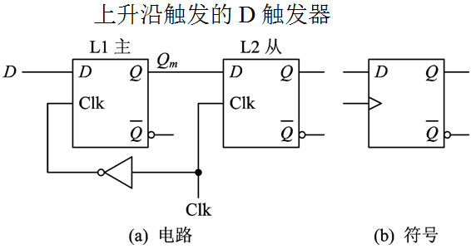
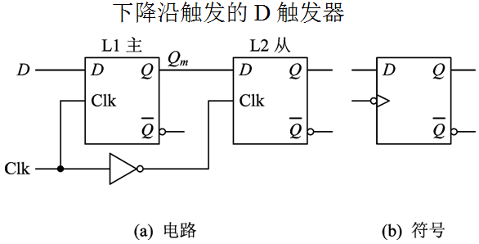
∵ D 信号只在时钟脉冲 Clk 的边沿复制到 Q 端
∴ 这类触发器又被称为主从触发器或边沿触发器

Slide 26

2） 特性表及特性函数
3）状态图
Clk | D | Q^{n+1} | 功能说明
↑ | 0 | 0
↑ | 1 | 1
置 0
置 1
1/
D/
0/
0
1
1/
0/

Slide 27
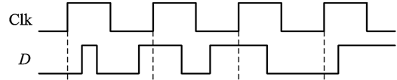
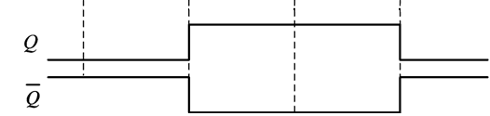
4） D 触发器时序图
上升沿触发
0
1
1
0
Q
0
1
1
0

Slide 28

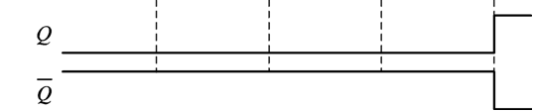
下降沿触发
0
0
0
1
Q
0
0
0
1

Slide 29
5） D 触发器的特点
具有置 0 和置 1 功能
时钟脉冲边沿控制
便于多个触发器同步工作
抗干扰能力强

Slide 30
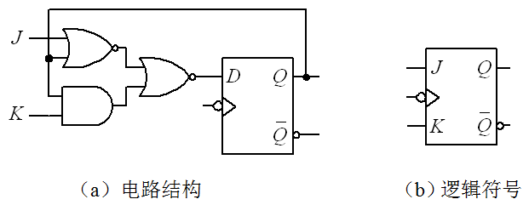




（2） JK 触发器
D触发器
1）电路原理及逻辑符号
时钟下降沿到来时：
若J=0，K=0，D=Q， ，触发器状态不改变
若J=0，K=1，D=0， ，触发器状态变为 0 态
若J=1，K=0，D=1， ，触发器状态变为 1 态
若J=1，K=1，D= ， ，触发器状态与原来状态相反

Slide 31
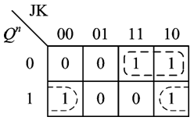

2） JK 触发器的特性表及特性函数
Clk | J | K | Q^{n} | Q^{n+1} | 功能说明
↓ | 0 | 0 | 0 | 0
↓ | 0 | 0 | 1 | 1
↓ | 0 | 1 | 0 | 0
↓ | 0 | 1 | 1 | 0
↓ | 1 | 0 | 0 | 1
↓ | 1 | 0 | 1 | 1
↓ | 1 | 1 | 0 | 1
↓ | 1 | 1 | 1 | 0
保持
置 0
置 1
翻转

Slide 32
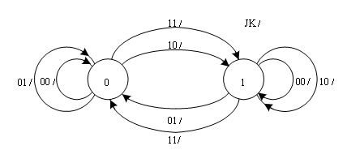
3） JK 触发器的状态图

Slide 33
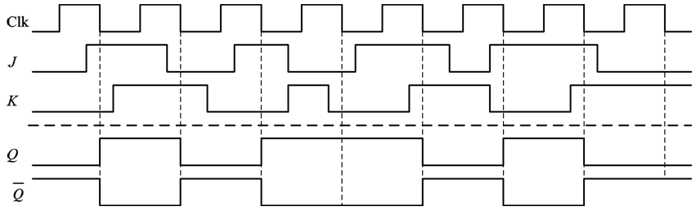
4） JK 触发器时序图

Slide 34
5） JK 触发器的特点
具有保持、置0、置1、翻转功能
边沿时钟脉冲控制
抗干扰能力强
在时钟触发器中，凡是具有保持、置0、置1及翻转功能的触发器称为JK触发器。

Slide 35
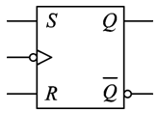
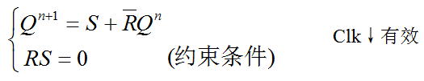
(3) RS 触发器
输 入 |  |  | 输 出 | 功能 说明
R | S | Q^{n} | Q^{n+1}
0 | 0 | 0 | 0 | 保持
0 | 0 | 1 | 1
0 | 1 | 0 | 1 | 置1
0 | 1 | 1 | 1
1 | 0 | 0 | 0 | 置0
1 | 0 | 1 | 0
1 | 1 | 0 | × | 不允许
1 | 1 | 1 | ×
1）逻辑符号
2）特性表及特性函数
特性表与RS锁存器相同
特性函数：

Slide 36
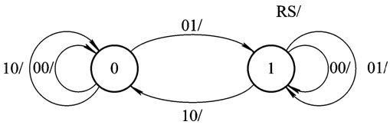
3）RS触发器的状态图
4）RS触发器的特点
具有保持、置0、置1功能
边沿时钟脉冲控制
抗干扰能力强
R 、S有约束
在时钟触发器中，凡是具有保持、置0、置1功能的触发器称为RS触发器。

Slide 37
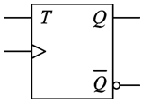
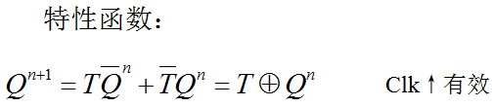
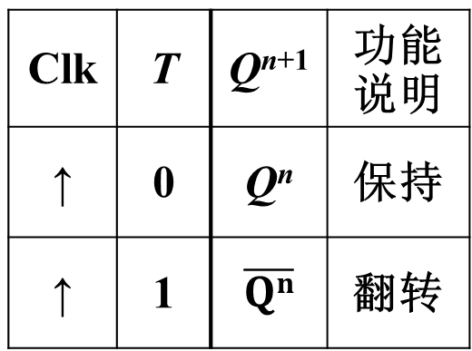
(4) T 触发器
1）逻辑符号
2）特性表及特性函数
Clk | T | Q^{n+1} | 功能说明
↑ | 0 | Q^{n} | 保持
↑ | 1 | $$\overline{Qn}$$ | 翻转

Slide 38
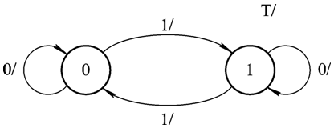
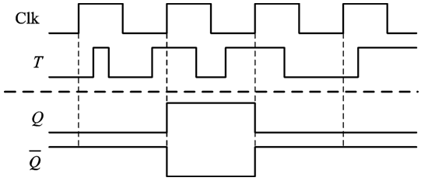
3）状态图
4）时序图

Slide 39
5）T触发器的特点
具有保持、翻转功能
边沿时钟脉冲控制
抗干扰能力强
在时钟触发器中，凡是具有保持、翻转功能的触发器称为 T 触发器。

Slide 40
(5)带置位、清零端的触发器
什么是置位、清零？
为什么要置位、清零？
如何置位、清零？

Slide 41
异步方式
当置位或清零信号一产生就立刻进行置位或清零 。
同步方式
当置位或清零信号产生后，还要等待时钟的有效边沿到来才进行置位或清零操作 。
从触发器的逻辑符号上，看不出其置位或清零端是同步或异步，只能从特性表上体现出来：
置位或清零受时钟信号 Clk 的约束，属于同步
置位或清零不受 Clk 约束，属于异步

Slide 42
1）带异步置位、清零端的D触发器
异步置位端
表示输入信号低电平有效
异步清零端

Slide 43
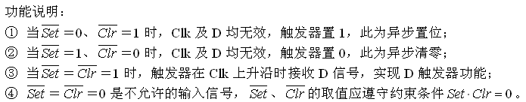
带异步置位、清零端的D触发器特性表及功能
 |  | Clk | D |  |  | 功能说明
1 | 1 | ↑ | 0 | 0 | 1 | 同步置0
1 | 1 | ↑ | 1 | 1 | 0 | 同步置1
0 | 1 | × | × | 1 | 0 | 异步置1
1 | 0 | × | × | 0 | 1 | 异步置0
0 | 0 | × | × | × | × | 不允许

Slide 44
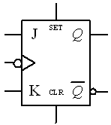
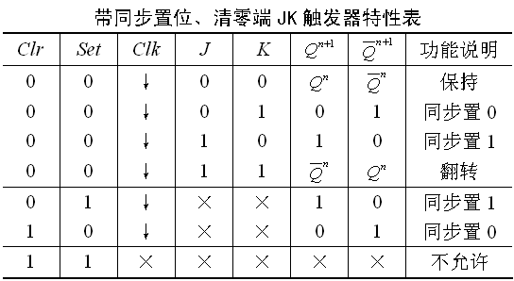
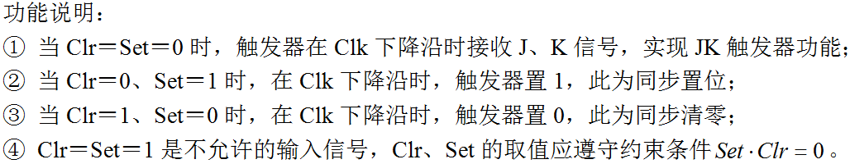
2）带同步置位、清零端的 JK 触发器

Slide 45
(6) 触发器集成电路
触发器的集成电路很多，主要为 D 型和 JK 型触发器。
这里介绍两种 :
74HC74 双 D 触发器（有预置、清除端）
74HC112双JK触发器（有预置、清除端）

Slide 46
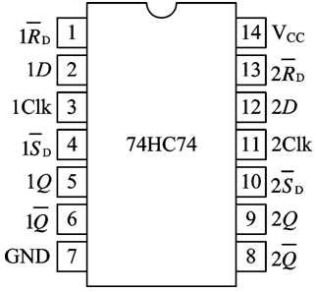
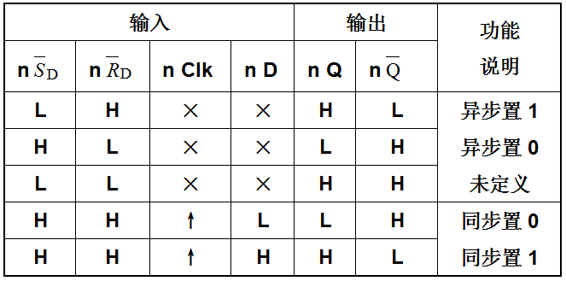
1）74HC74双Ｄ触发器(有预置、清除端）
74HC74含2个两个上升沿触发 的 D 触发器，每个触发器都有各自独立的脉冲输入以及异步置位、异步清零端。

Slide 47
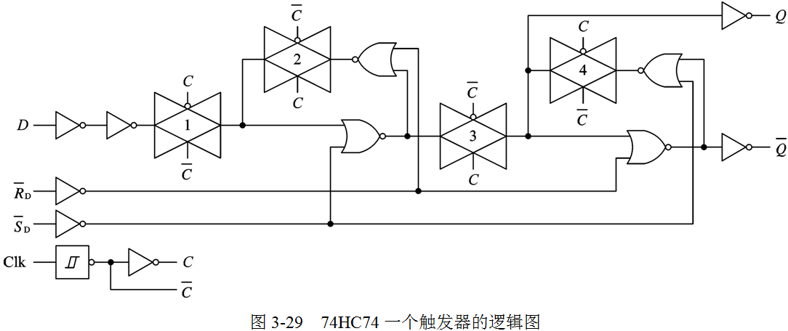
74HC74 一个触发器的逻辑图

Slide 48
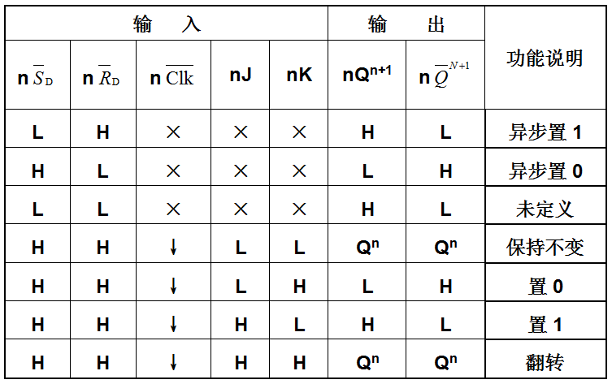
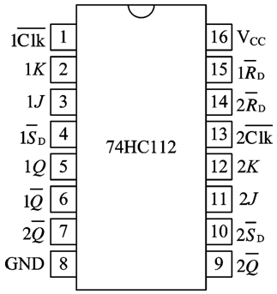
2） 74HC112双JK触发器(有预置、清除端）
74HC112含2个下降沿触发的 JK触发器，每个触发器都有各自独立的脉冲输入以及异步置位、异步清零端。

Slide 49
3.3 时序电路的分析
3.3.1 时序电路的分析方法&分析步骤
（1）根据给定的电路，写函数表达式。包括：
输出函数、各触发器的激励（驱动）函数。
（2）将各触发器的驱动函数代入到各自的特性函数中，求触发器状态的次态函数。
（3）列出状态表 。
（4）设定初始值，画状态转换图及时序图 。
（5）结合输入信号的含义，进一步对电路功能进行说明，并进行能否自启动的分析。

Slide 50
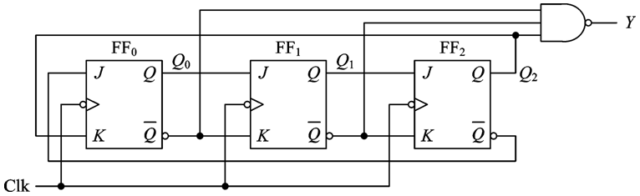
3.3.2 时序电路的分析举例
【例3-1】分析电路，画出状态图及时序图。

Slide 51
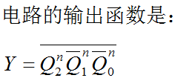
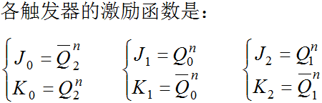
（1）写函数表达式

Slide 52

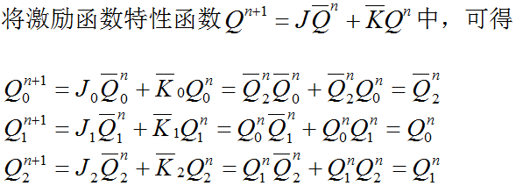
（2）求触发器的次态函数
∴ 将触发器的激励函数代入其中，
得触发器的次态函数：

Slide 53
（3）列出状态表
现 态 |  |  | 次 态 |  |  | 输出
0 | 0 | 0
0 | 0 | 1
0 | 1 | 0
0 | 1 | 1
1 | 0 | 0
1 | 0 | 1
1 | 1 | 0
1 | 1 | 1
0
0
1
1
0
1
1
1
1
0
1
1
1
1
1
1
0
0
0
0
0
1
0
1
1
0
0
1
1
1
0
1

Slide 54
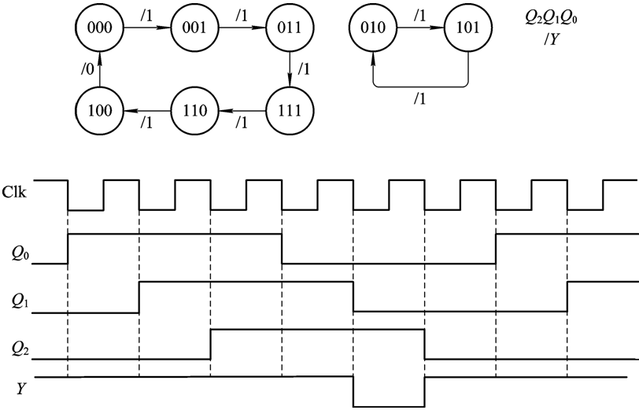
（4）画状态图及时序图：假设初始状态为000

Slide 55
（5）电路分析说明
电路的功能：
该电路每 6 个 Clk（时钟脉冲）为 1 周期，三个触发器 FF₀、FF₁、FF₂ 每间隔 1 个 Clk 依次进行状态改变，该电路的输出 Y 仅在 Q₂Q₁Q₀ 的状态为 100 时，输出 0 ，其余情况输出 1 。

Slide 56
关于是否是能自启动电路的说明
有效状态：时序电路中凡是被利用了的状态
如 000、001、011、111、110、100
有效循环：由有效状态构成的循环
无效状态：时序电路中没被利用的状态
如 010 及 101
无效循环：由无效状态所构成的循环

Slide 57
在时序电路中，如果存在无效循环，则这种电路是有缺陷的。原因在于当电路运行过程中由于干扰而脱离有效循环时，不能自动返回到有效循环中。
不能自启动时序电路：存在无效状态且无效状态构成循环。
能自启动的时序电路：虽然存在无效状态，但无效状态经过若干个 Clk 脉冲后会自动进入有效循环。

Slide 58
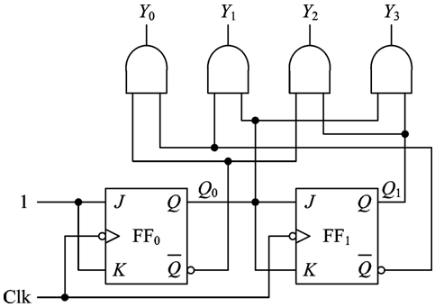
3.3.2 时序电路的分析举例
【例3-2】 分析电路
画出状态图
时序图
说明电路功能

Slide 59


（1）写函数表达式
电路有4个输出
Y₀、Y₁、Y₂、Y₃，
输出函数分别是：

Slide 60

（2）求触发器的次态函数
∴ 将触发器的激励函数代入其中，
得触发器的次态函数：

Slide 61

（3）列出状态表

Slide 62


（4）画状态图及时序图 ：假设初始状态为00

Slide 63
（5）功能说明
是能循环输出 4 个脉冲的顺序脉冲发生器。
电路中的两个 JK 触发器构成了一个四进制的计数器( 参见ξ3.4)。
电路中的 4 个与门构成了一个 2-4 译码器。
可见：将计数器及译码器组合起来，可以方便地得到顺序脉冲发生器。

Slide 64
3.4常用的时序逻辑电路
3.4.1寄存器
把二进制数据或代码暂时存储起来的操作叫寄存，具有寄存功能的电路叫做寄存器。
寄存器是由具有存储功能的锁存器或触发器构成的，其主要任务是暂时存储二进制数据或代码，一般不对存储内容进行处理，逻辑功能比较单一，电路结构比较简单。
寄存器按功能分类可分为基本寄存器和移位寄存器。

Slide 65


Slide 73



Slide 114


